Slide 1
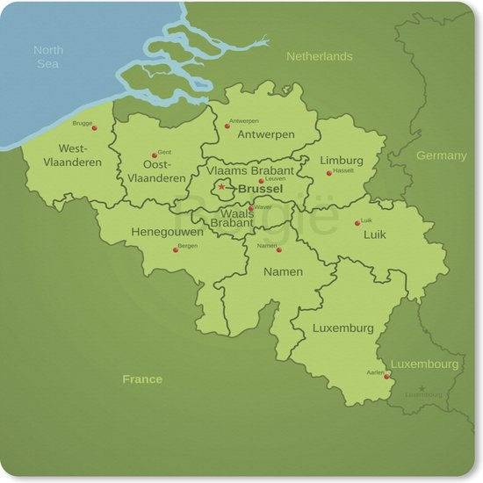

Provincie Antwerpen ☺

Slide 2
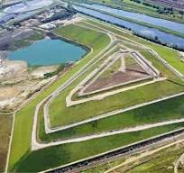
Het hoogste punt van Antwerpen en wel 55 meter hoog.
Je kunt er ook wandelen of fietsen het is gezellig. En er zijn ook veel bankjes en er is ook uitzicht op heel Antwerpen. En er mogen ook geen auto's rijden. ☺

Slide 3
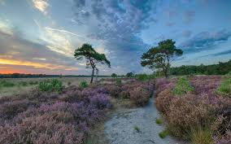
Dit is het natuurlijkste gebied van Antwerpen. Het Kalmhoutste Heide.
…
Er wonen dieren. Je kunt er niet overal wandelen.

Slide 4
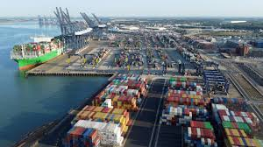
De haven van Antwerpen-Brugge is een supergrote plek waar reusachtige schepen uit de hele wereld naartoe komen. Het is de grootste haven van België en de op één na grootste van heel Europa!
Omdat de haven aan een brede rivier ligt (de Schelde), kunnen schepen er gemakkelijk hun spullen brengen. Denk aan duizenden containers vol speelgoed en kleren, maar ook aan grote machines en vloeistoffen voor fabrieken. Het is eigenlijk een soort gigantisch verdeelcentrum dat ervoor zorgt dat alle spullen op de juiste plek in Europa terechtkomen.
.

Slide 5
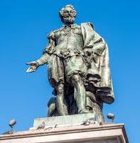
Pieter Paul Rubens was één van de beroemdste schilders die ooit heeft geleefd. Hij woonde meer dan 400 jaar geleden in Antwerpen en was een echte "superster" van zijn tijd.

Slide 6
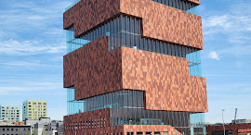
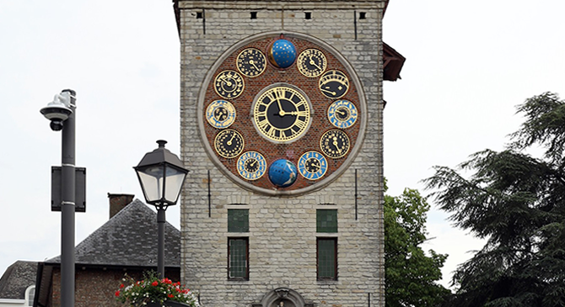
De Zimmertoren in Lier (oorspronkelijk de middeleeuwse Corneliustoren) is wereldberoemd om zijn astronomische uurwerken, ontworpen door de Lierse horlogemaker en astronoom Louis Zimmer. De toren vormt het hart van een museumcomplex waar tijd en astronomie centraal staan. Astroon betekenis wetenschapper die het heelal, de sterren, planeten en andere hemellichamen bestudeert.
Kinderen kunnen er op speurtocht naar dieren doen mee aan workshops, en genieten van een prachtig uitzicht over de stad vanaf het gratis toegankelijke panoramadak.

Slide 7
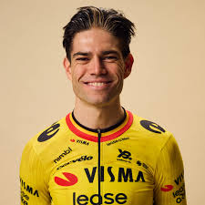
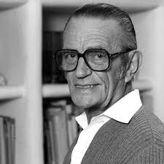
Wout van Aert is een van de bekendste en beste wielrenners van België. Je kunt hem zien als een soort "superman op de fiets" omdat hij in bijna alles wat met fietsen te maken heeft heel goed is.Wout Van Aert heeft zelfs de Parijs Roubaix gewonnen.
Willebrord Jan Frans Maria Vandersteen was een Belgische striptekenaar. Hij is vooral bekend als bedenker en oorspronkelijke tekenaar van de stripreeks Suske en Wiske, waar hij tot in de jaren zeventig nauw bij betrokken was.

Slide 8
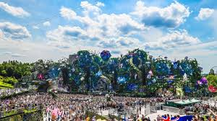
Tomorrowland is een gigantisch muziekfeest dat elk jaar in de zomer plaatsvindt in het park De Schorre in de stad Boom (België). Je kunt het vergelijken met een gigantische, magische speeltuin voor volwassenen, maar dan met heel veel muziek en prachtige versieringen

Slide 9
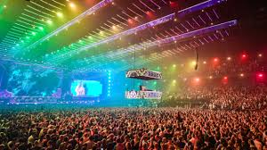
Het Antwerps Sportpaleis heet sinds 1 september 2025 officieel de AFAS Dome.
Er kunnen wel 23.000 bezoekers in. Dat is het meeste van heel België.

Slide 10
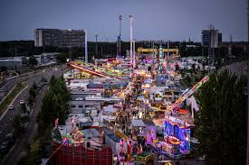
De Sinksenfoor in Antwerpen vindt in 2026 plaats van zaterdag 23 mei tot en met zondag 28 juni. De grootste kermis van de stad strijkt traditioneel neer op het terrein van Park Spoor Oost in Borgerhout

Slide 11
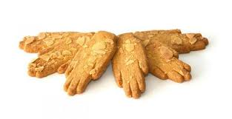
Antwerpse Handjes is het bekendste koekje van de stad Antwerpen. Deze koekjes of chocolaatjes hebben de vorm van een hand en verwijzen naar de legende van de stichting van de stad.

Slide 12
1. Antwerpen is een stad vol verrassingen.
2. De burcht aan de Schelde, is het oudste gebouw van de stad en diende vroeger als gevangenis.
3. Antwerpen is de grootste stad van België.
Weetjes van Antwerpen

Slide 13
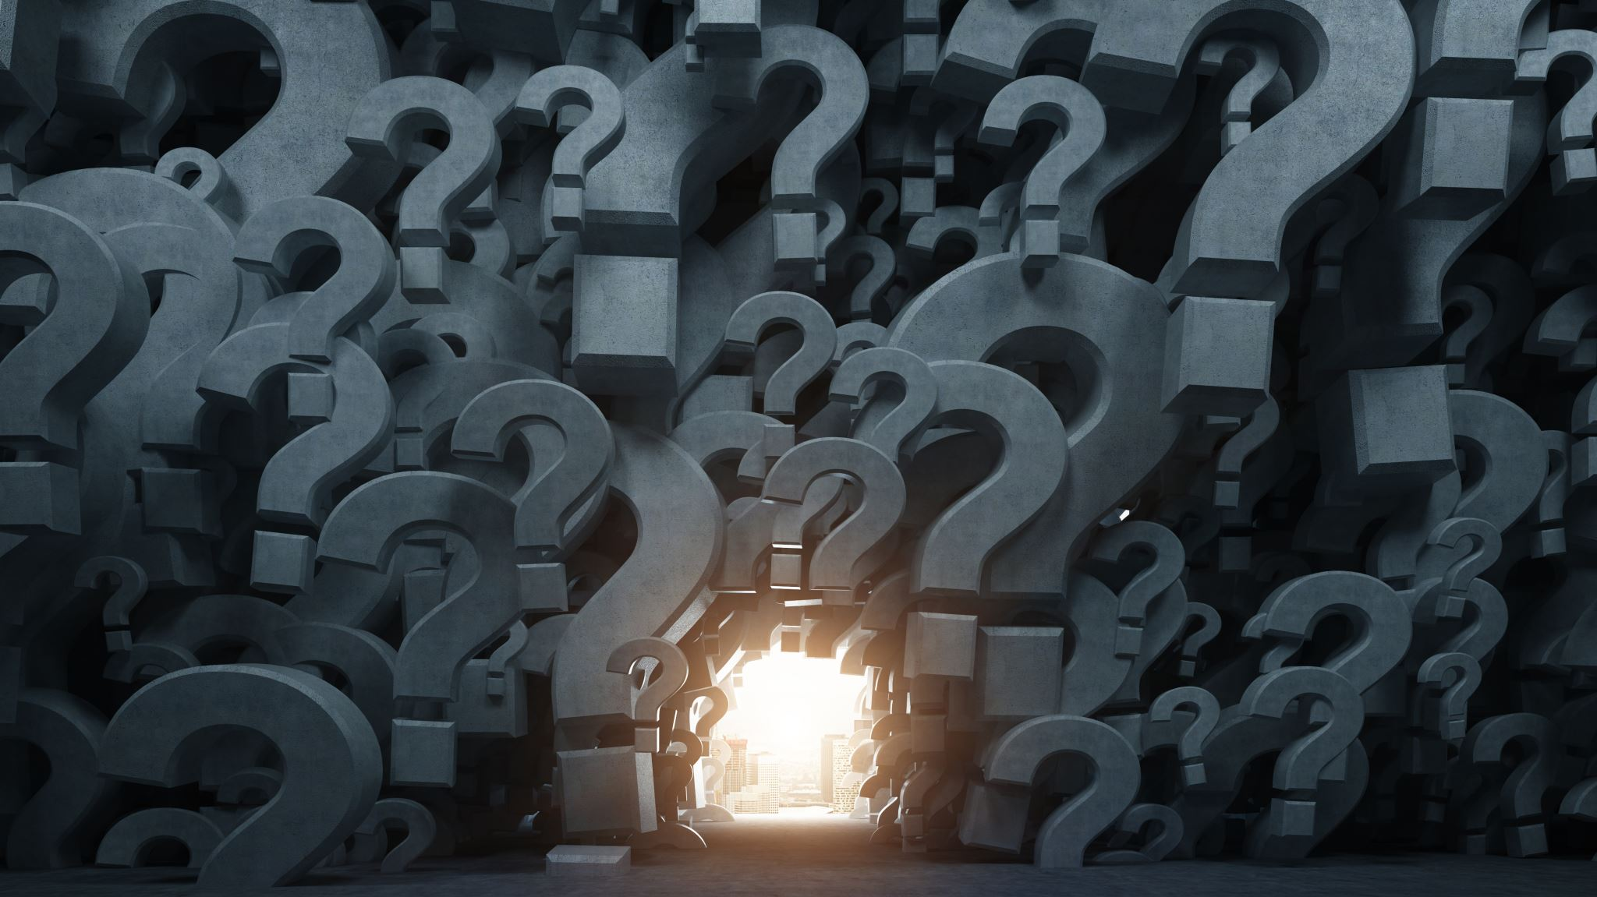
Einde zijn er nog vragen? ☺

